Slide 1
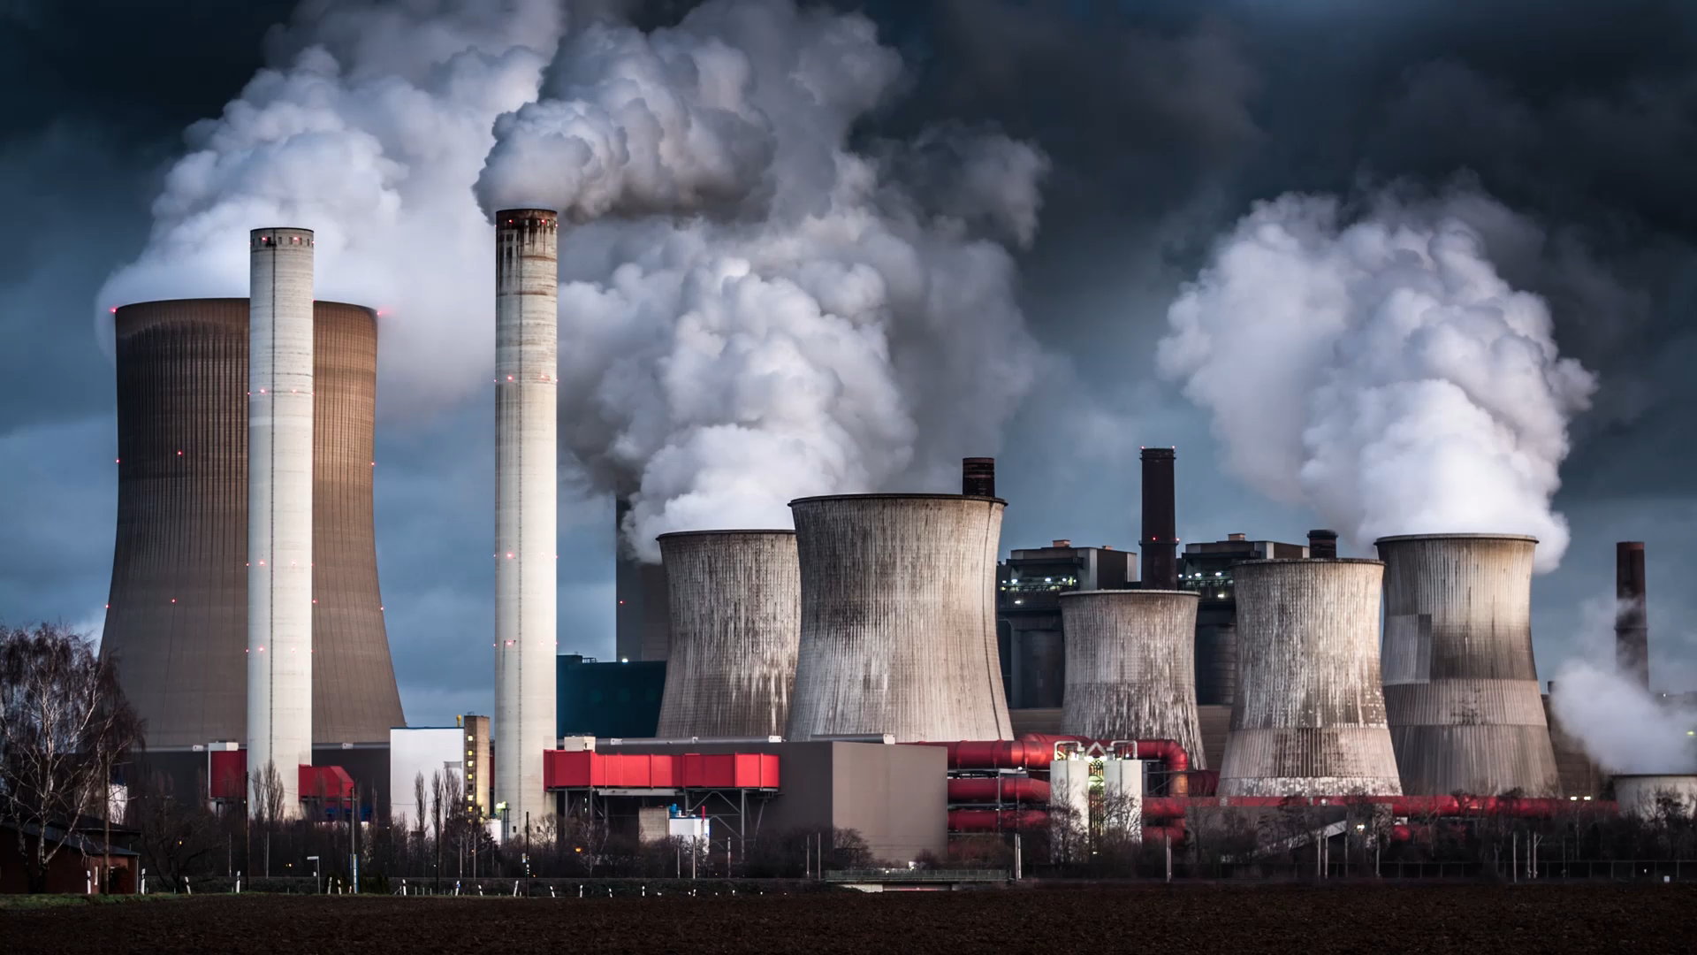
Klima
Notes:
Mål 13: Klimaindsats | Verdensmålene.dk (verdensmaalene.dk)

Slide 2
Fakta
Vi er den første generation som ved, at vi kan underminere Jorden, og vi er den sidste som kan gøre noget ved det.
Klimaforandringer har fået en ny politisk dagsorden som aldrig før.
Denne interesse udspiller sig også i litterære sammenhænge, hvor man i de seneste år har haft klima som et genkendeligt tema. Med andre ord afspejler litteraturen det, som foregår rundtom i samfundet.

Slide 3
Historiske nedslag i forskellige natursyn
1000-1500 (Sagaer + Middelalderen): Her skildres naturen som farlig. Naturen var et hjemsted for det dæmoniske. Det kunne være skæbnesvangert at bevæge sig ud i naturen, hvor overnaturlige kræfter fandtes.
1500 – og 1600-tallet (Barok): Guds natur; Naturen og samfundet var præget af en hierarkisk orden, hvor Gud repræsenterede en høj natur, og livet på jorden udgjorde derimod en lav natur. - Vertikal naturskildring.
1700-tallet (Oplysningstiden): Naturen som frihedens sted. Mennesket skulle leve i overensstemmelse med fornuften. Religiøsiteten blev mere personlig og følsom. Denne følsomhed blev overført på dyrkelse af naturen som et sted, hvor man kunne trække sig tilbage til og være sig selv, væk fra civilisationen.

Slide 4
Historiske nedslag i forskellige natursyn
1800-1870 (Romantikken): Den idylliske natur. Man dyrkede den vilde natur som et guddommeligt sted. Man søgte efter en sammenhæng i naturen, som havde forbindelse til noget guddommeligt. → Horisontal naturskildring.
1870-1900 (Det moderne gennembrud): Mennesket som naturvæsen. Naturen var styret af et sæt lovmæssigheder som man kunne afdække gennem videnskabelige studier og mennesket blev opfattet netop som bestemt af sin natur, biologisk og psykologisk. - Den menneskelige natur.
1900-1980: Naturens fremmedhed. Det moderne menneskets modsigelsesforhold til naturen. På den ene side udnyttede mennesket naturen som ressource, og på den anden side havde mennesket naturen som et fristed. Man ønskede at være i ét med naturen. Mennesket står her og kigger ud på naturen, derude.

Slide 5
Historiske nedslag i forskellige natursyn
Efter 1980 (Antropocæn): Mennesket, den største miljøfaktor.
Et kritisk blik på et traditionelt natursyn som kommer til udtryk i digtningen fra de sidste 40 år.
I det moderne samfund er der ikke mere nogen natur, som er overladt til sig selv.
Mennesket påvirker al natur og er blevet den største miljøfaktor.
I litteraturen ser man ikke længere et klart skel mellem naturen og kultur. Et udtryk for denne tilstand er ”the mesh”, hvor alt er forbundet med hinanden, i et kaos uden centrum og periferi.
Den litteratur som skrives på denne erfaring kan enten antage karakter af katastrofelitteratur eller et økopolitisk engagement.

Slide 6
Samfundet i og efter 1970’erne
Danmark var ude i store økonomiske problemer.
I 70- og 80’erne blev det tydeligt, at den forbrugerisme som fulgte med udviklingen, havde omkostninger i form af forurening og miljøsvineri. Det kom til udtryk i, at man førte en aktiv miljøpolitik gennem det nyoprettede Miljøministerium i 1971. Det skulle senere hen gå op for os, at mennesket har udviklet sig til den største miljøfaktor.
I 1970’erne og 1980’erne opstod en økologisk bevidsthed og miljøorganisationer som Greenpeace (1971) og NOAH (1969) blev dannet.
Afskaffelse af atomkraft i 1985.
Når menneskets aftryk på naturen er blevet så stort, er det svært at opretholde et klart skel mellem natur og kultur.
Det kommer bl.a. til udtryk i, at man anser naturen for en menneskelig ressource.
MEN en menneskelig indgriben i naturen kan faktisk også have en positiv indvirkning. Fx naturfredninger og naturgenopretninger. – Det kræver så ”bare”, at vi accepterer præmissen om, at naturen lider.
Er naturen en menneskelig ressource eller er naturen noget oprindeligt?

Slide 7
Ordet: ”natur”
Naturen er den omgivende ydre verden. ”Betragtet som den verden, i hvilken menneskene færdes under aaben himmel (med skiftende præg efter aarstiderne); den umiddelbart synlige del af jordoverfladen med dens bestanddele (kløfter og bakker, søer og floder osv.” (Ordbog over det danske sprog)
MEN i det moderne samfund er der ingen natur, som er overladt til sig selv.

Slide 8
Thorkild Bjørnvig
Vi stræber efter at leve i ét med naturen.
Ud fra et økologisk synspunkt rejser Bjørnvig en kritik af vores forhold til naturen.
Bjørnvig afdækker menneskets problematiske og udnyttende forhold til naturen.

Slide 9
Efter 1980
FN’s klimaaftale i 2015
Mål om at verdens lande holder verdens gennemsnitlige temperaturstigning unde 2 grader.
Menneskets voldsomme påvirkning af jordkloden rokker ved en traditionel opfattelse af natur. På baggrund af klimakrisen gør mange forfattere med et kritisk blik på klima, klode og krise op med en traditionel forståelse af natur; men også ældre forfattere beskæftiger sig med det problematiske forhold i forholdet mellem menneske og natur.
Fx Thorkild Bjørnvig og Inger Christensen.

